Slide 1
Тварина - живий організм
7 клас біологія

Slide 2
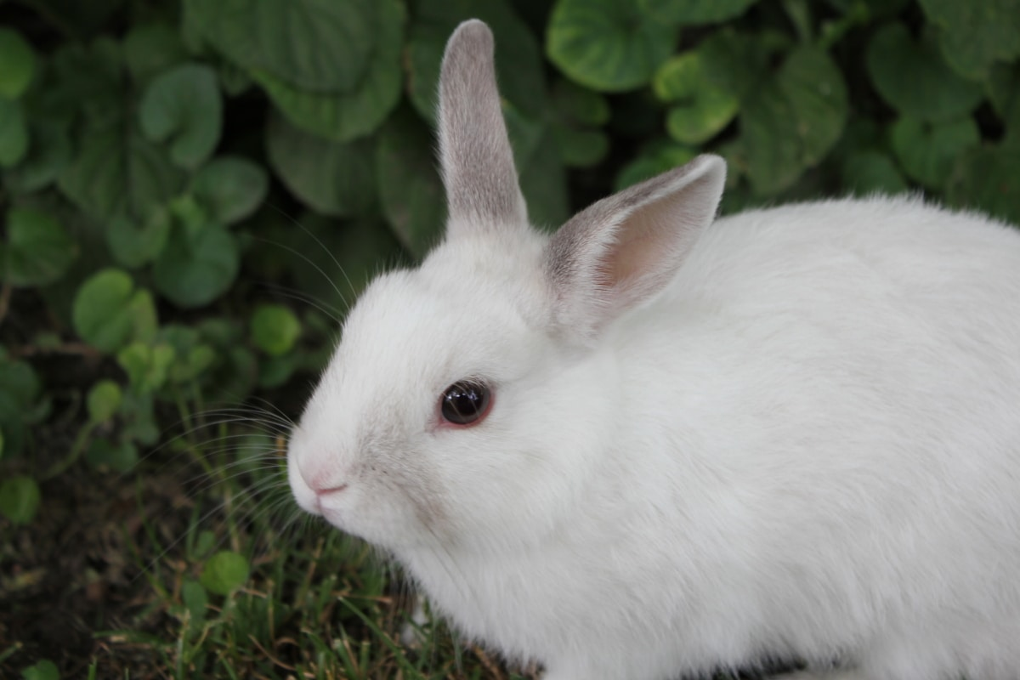
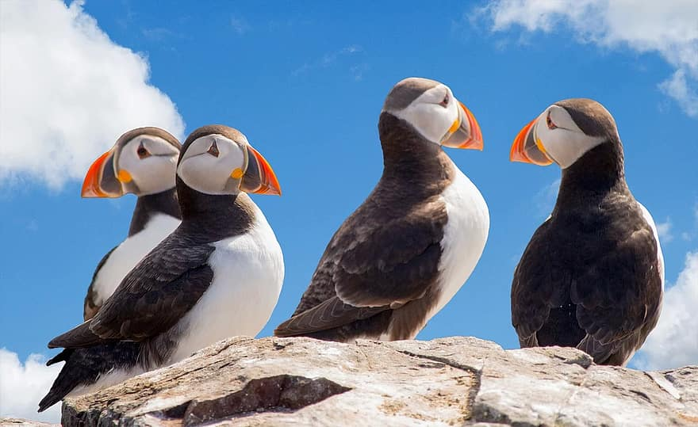
Твари́ни, Животи́ни (лат. Animalia або Metazoa) — царство переважно багатоклітинних еукаріотичних (ядерних) організмів, однією з найголовніших ознак якого є гетеротрофність (тобто, споживання готових органічних речонин) та здатність активно рухатись.

Slide 3

Середовище існування тварин
наземно-повітняне
ґрунтове
водне
інший живий організм для середовища існування

Slide 4
Характерні особливості тварин:
гетеротрофне живлення
рухливість, активність;
мінлива форма тіла
зростання, яке обмежене певним періодом життя (до формування дорослого організму);
подразливість у вигляді таксисів (у одноклітинних) і рефлексів (у багатоклітинних)
у клітинах відсутні клітинні стінки , пластиди, великі вакуолі;
запасною речовиною клітин є глікоген

Slide 5

Зооло́гія— наука , що вивчає тварин та їхні взаємозв'язки з довкіллям

Slide 6
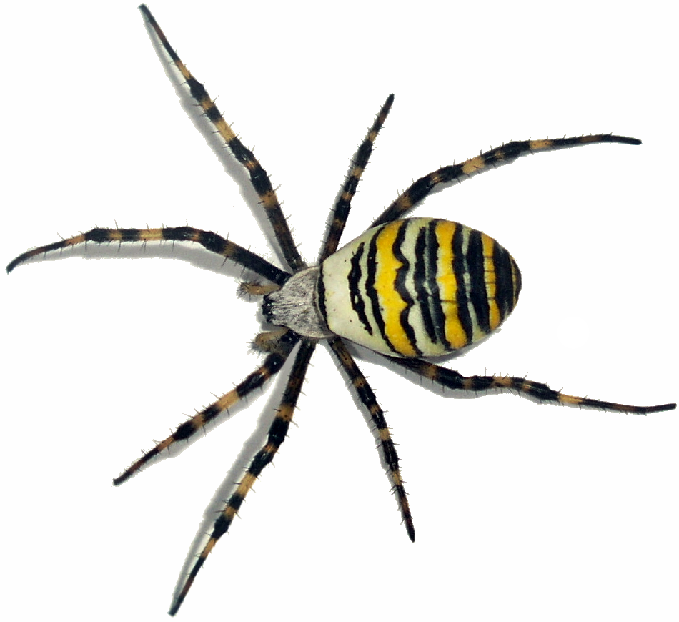
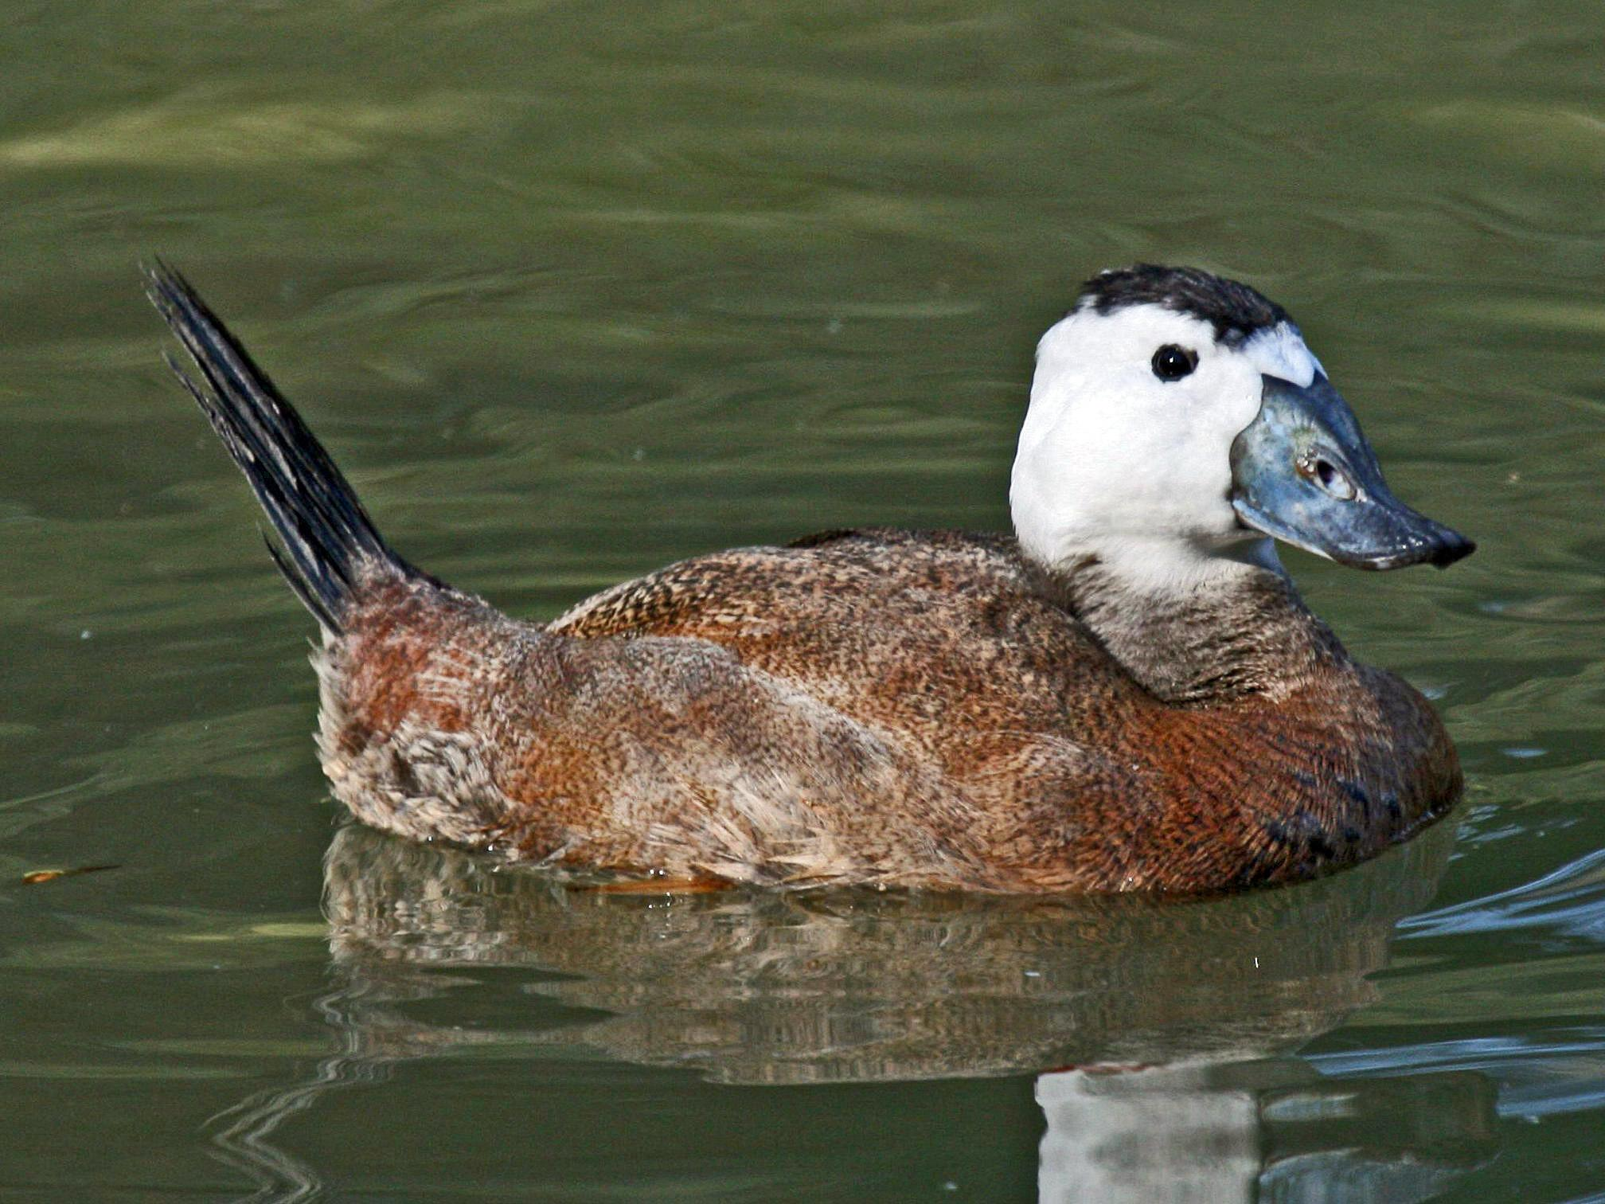
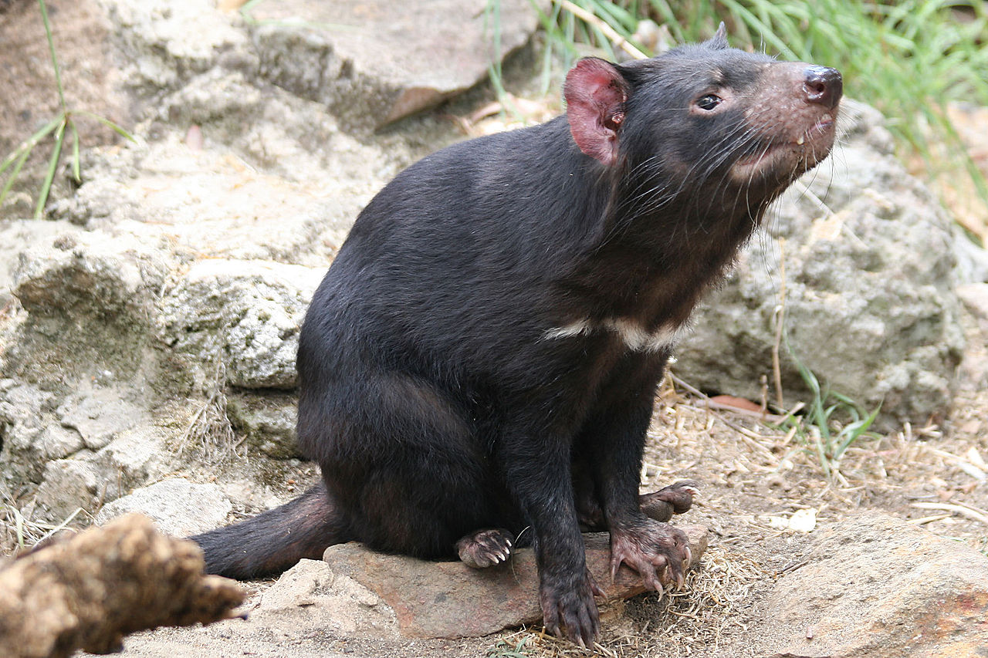

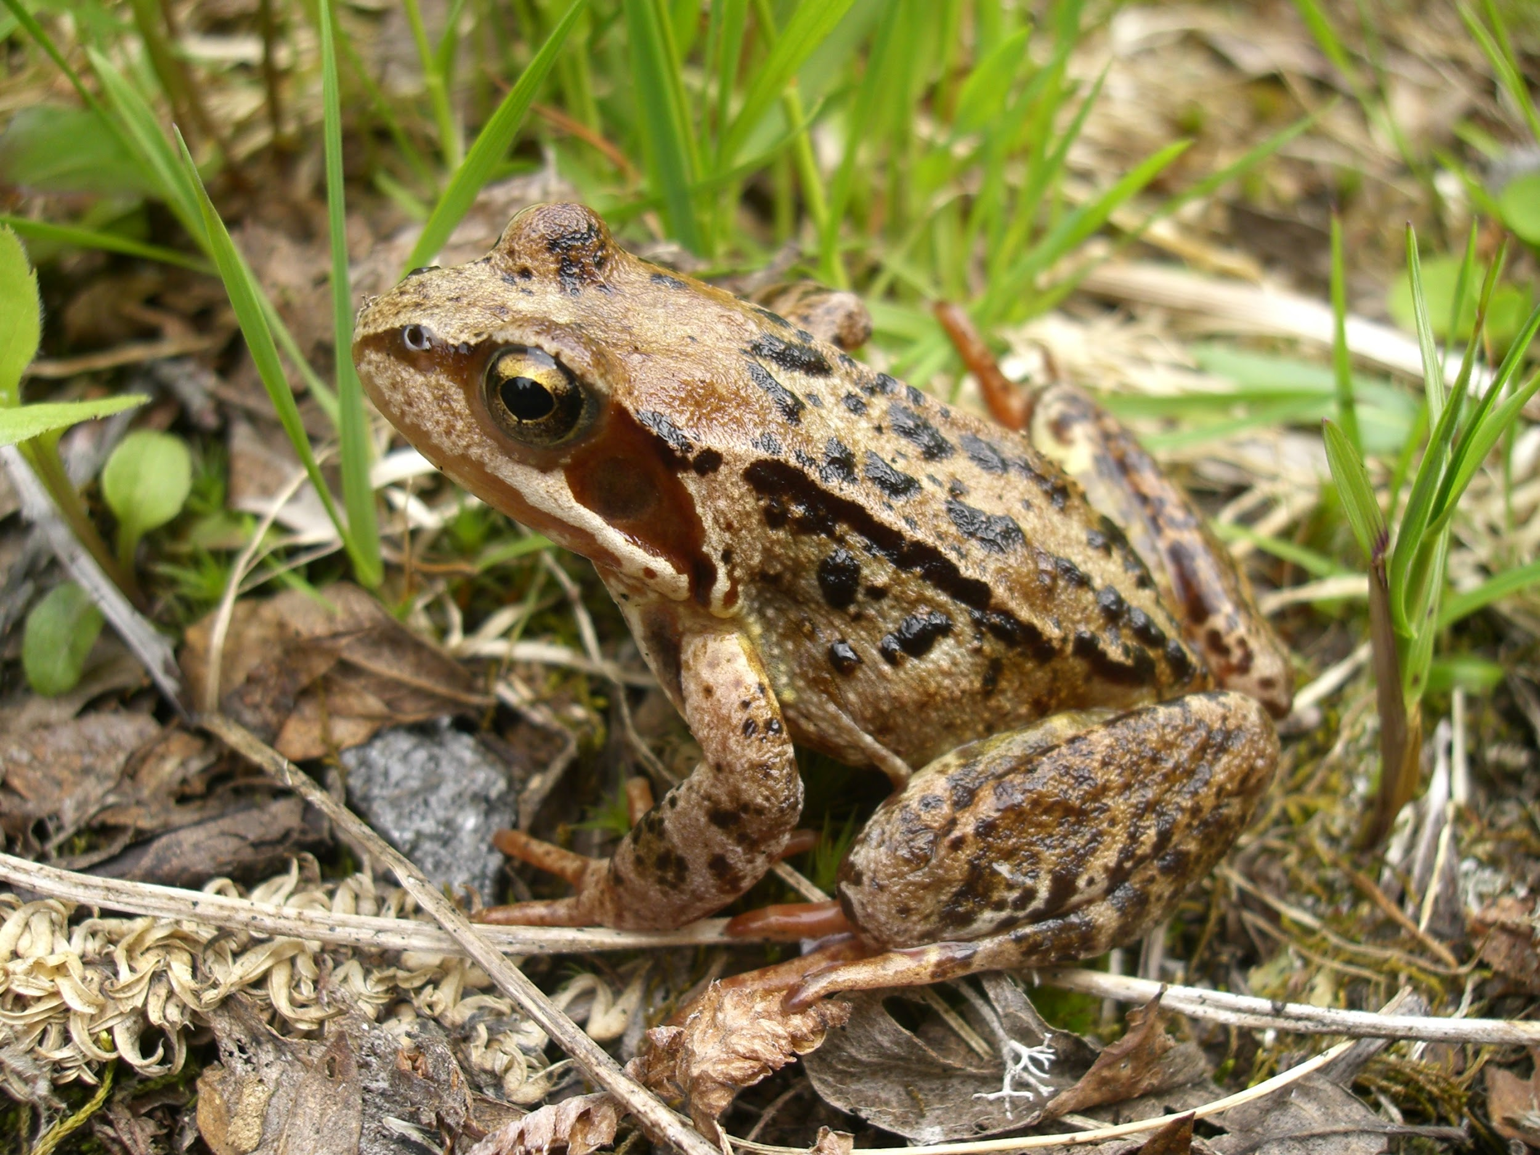
Теріоло́гія, також маммаліологія, маммалогія, ссавцезнавство — наука про ссавців
Орнітоло́гія — наука про птахів
Герпетологія — наука про плазунів та амфібій
Іхтіоло́гія (грец. Ιχθυολογία від ιχθύς — риба) — наука про риб
Малаколо́гія (грец. μαλαχιον — молюск і λογος — слово, вчення) — розділ зоології, що вивчає молюсків.
Ентомоло́гія (від грец. έντομον, εντόμου — «комаха» та λόγος — «слово», «вчення») — наука, що вивчає комах
Карцинологія (від дав.-гр. καρκίνος — рак та λόγος — слово, вчення) — наука про ракоподібних
Акарологія (від дав.-гр. ἄκαρι (akari) — кліщ і λόγος — слово, вчення) — розділ зоології
Арахноло́гія, або павукозна́вство, — галузь зоології, що вивчає павукоподібних.
Гельмінтоло́гія — наука, яка вивчає гельмінтів
Протозооло́гія — розділ зоології, що вивчає найпростіших : амеб, інфузорій

Slide 7
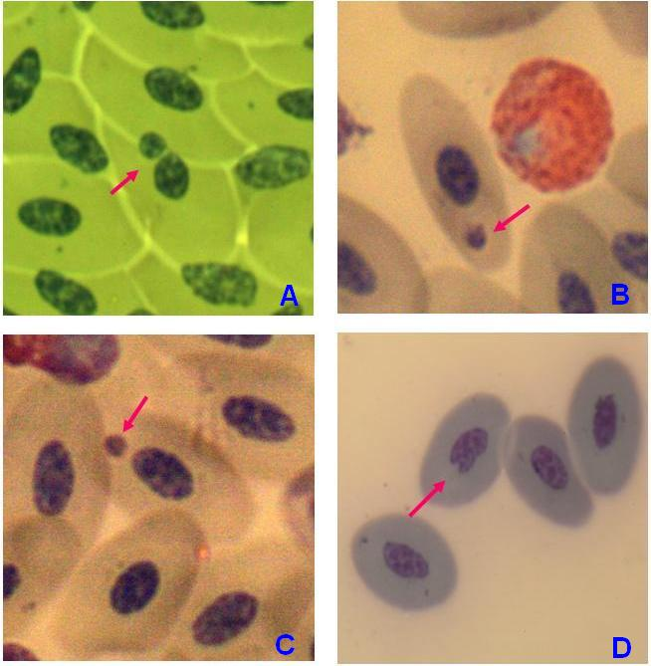
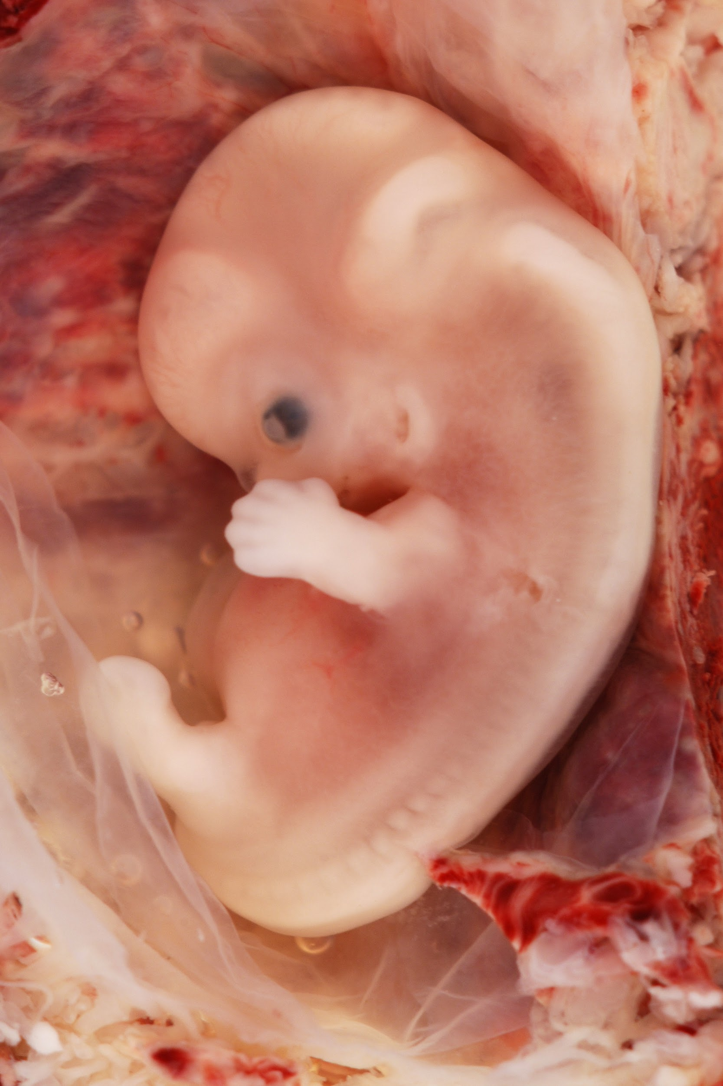
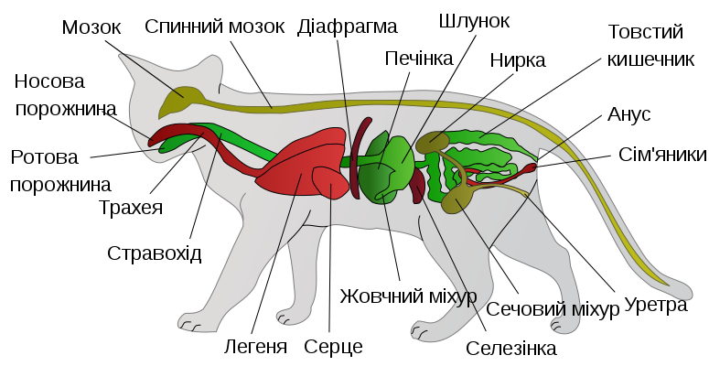
Сукупність тієї чи іншої території вивчає фауністика.
Морфологія — вивчає будову та форму тіла тварин
Анатомія - вивчає внутрішню будову тварин
Ембріологія - вивчає зародків тварин
Гістологія - вивчає тканини тварин
Цитологія - вивчає клітини

Slide 8


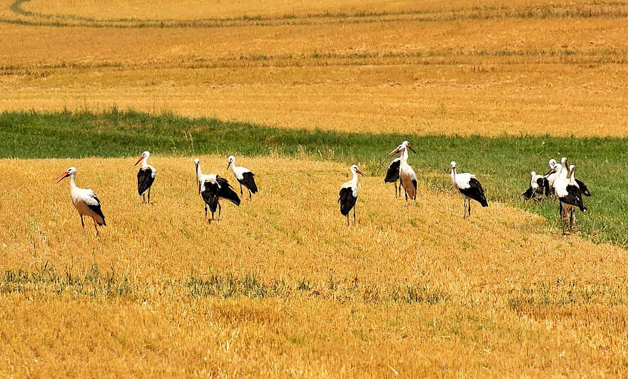
Методи вивчення тваринних організмів
порівняльно-описовий метод (мікро-, макроскопічні дослідження)
експериментальний метод (польові та лабораторні експерименти)
моніторинг
моделювання

Slide 9

Дякую
за увагу

